Slide 1
Поняття площі многокутника

Slide 2
Означення
Площею многокутника називають додатну величину, яка має такі властивості:
рівні многокутники мають рівні площі;

Slide 3
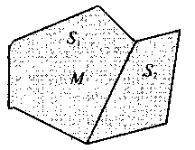
Означення
Площею многокутника називають додатну величину, яка має такі властивості:
якщо многокутник складено з кількох многокутників, то його площа дорівнює
сумі площ цих многокутників;
S = S₁ + S₂

Slide 4
Означення
Площею многокутника називають додатну величину, яка має такі властивості:
за одиницю виміру площі беруть одиничний квадрат, тобто квадрат зі стороною, яка дорівнює одиниці виміру довжини.

Slide 5
Одиниці вимірювання площі

Slide 6
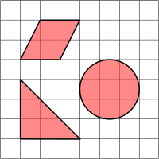
Знайти площу

Slide 7
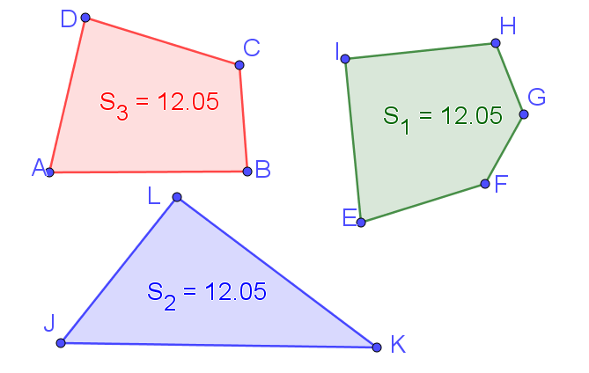
Означення
Многокутники які мають рівні площі називають рівновеликими.

Slide 8
Означення
Многокутники, складені з однакової кількості відповідно рівних многокутників, називаються рівноскладеними.
Якщо M₁, М₂ — рівноскладені, то S₁ = S₂.

Slide 9


Формули
Прямокутник
Квадрат
$$S=ab,$$
$$де a і b−сторони$$
$$прямокутника$$
$$S=a^{2},$$
$де a −$ $сторона$
$$квадрата$$

Slide 10
Домашнє завдання
§23, №844, 846, 848, 851

